Slide 1
정신질환자가 음압병실에 있을 때 일어날 수 있는 문제점
Problems that may arise in NPU for patient with mental illness
박서휘
정주영
남원광
PROJECT 팀원 소개
김채영
22000191
22000218
22000263
22000694

Slide 2
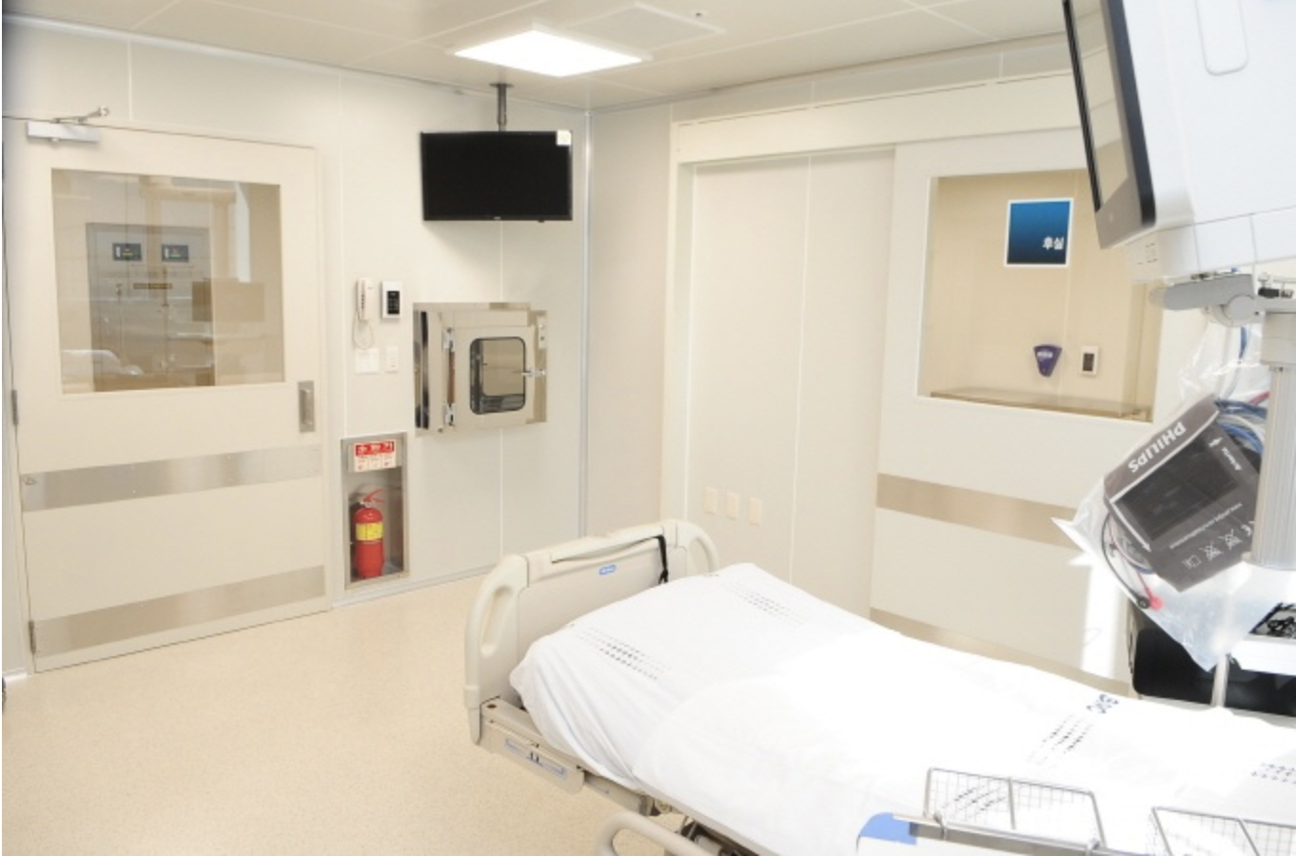
목차
발견한 문제점/문제분석
시급한 문제상황 순위(PCC)
가장 중요한 문제상황
음압병동에 대한 질문
♥ Find problem that may arise in NPU for patient with mental illness

Slide 3
발견한 문제점
문제분석
인권
파손
환경
소통

Slide 4
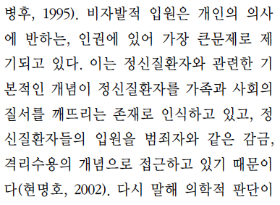
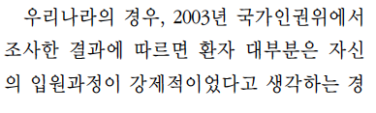
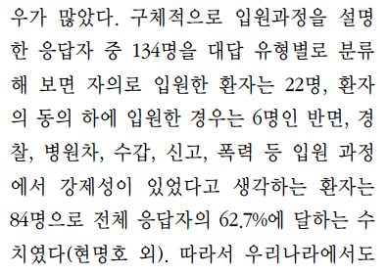
1
인권
정신질환 환자들의 인권 및 사생활 보호의 어려움

Slide 5
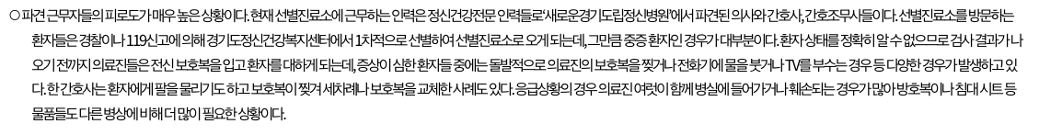
2
파손
의료기기 파손의 위험성

Slide 6
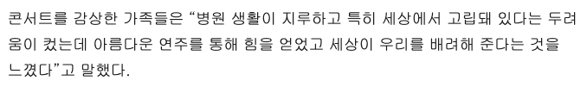
3
환경
환경 변화에 대한 두려움

Slide 7
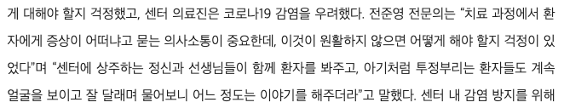

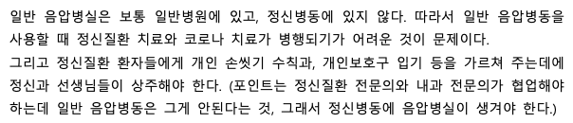

4
소통
정신질환 환자들과 소통의 어려움

Slide 8
PPC for 김채영
Goals | 인권 | 의료기기파손 | 환경 | 소통 | 점수
인권 | **** | 1 | 0 | 0 | 1
의료기기파손 | 0 | **** | 0 | 0 | 0
환경 | 1 | 1 | **** | 0 | 2
소통 | 1 | 1 | 1 | **** | 3

Slide 9
PPC for 남원광
Goals | 인권 | 의료기기파손 | 환경 | 소통 | 점수
인권 | **** | 1 | 0 | 0 | 1
의료기기파손 | 0 | **** | 0 | 0 | 0
환경 | 1 | 1 | **** | 1 | 3
소통 | 1 | 1 | 0 | **** | 2

Slide 10
PPC for 박서휘
Goals | 인권 | 의료기기파손 | 환경 | 소통 | 점수
인권 | **** | 1 | 0 | 1 | 2
의료기기파손 | 0 | **** | 0 | 0 | 0
환경 | 1 | 1 | **** | 1 | 3
소통 | 0 | 1 | 0 | **** | 1

Slide 11
PPC for 정주영
Goals | 인권 | 의료기기파손 | 환경 | 소통 | 점수
인권 | **** | 0 | 0 | 0 | 0
의료기기파손 | 1 | **** | 0 | 0 | 1
환경 | 1 | 1 | **** | 0 | 2
소통 | 1 | 1 | 1 | **** | 3

Slide 12
Aggregated PCC (4 people)
A
B
C
D
인권
의료기기파손
환경
소통
1 preferred
D
>
C
>
A
>
B
1 preferred
C
>
D
>
A
>
B
1 preferred
C
>
A
>
D
>
B
1 preferred
D
>
C
>
B
>
A

Slide 13
Aggregated PCC (4 people)
Goals | 인권 | 의료기기파손 | 환경 | 소통 | Sum/Win
인권 | **** | 1+1+1+0 | 0+0+0+0 | 0+0+1+0 | 4
의료기기파손 | 0+0+0+1 | **** | 0+0+0+0 | 0+0+0+0 | 1
환경 | 1+1+1+1 | 1+1+1+1 | **** | 0+1+1+0 | 10
소통 | 1+1+0+1 | 1+1+1+1 | 1+0+0+1 | **** | 9
Sum/Lose | 8 | 11 | 2 | 3 | ****
Result: C > D > A > B

Slide 14




가장 중요한 문제상황
환경
소통
정신병원의 음압병실

Slide 15
가장 중요한 문제상황
‘정신병원의 음압병실이 부족하다’

Slide 16
음압병동에 관한 질문
1
음압병동에 관한 우리나라의 인식은 어떤가요?
2
정신질환자들이 특히 면연력이 약해서 전염병에 취약한데, 왜 정신변동에는 음압변동이 충분히 설치되어 있지 않나요?
3
만약 음압병동이 호흡기 질환을 관련하여 "격리"를 목적으로 하는거라면 정신병원에 있는 폐쇄격리실과 차이점이 있는가?
4
음압병동에 자리가 없는 경우, 환자들은 어디로 이송이 되나요?
5
현재 코로나19 사태에 사용되는 음압병동의 가장 큰 문제점이 무엇인가요?

Slide 17
출처
1
홍현숙.2007.12.정신질환자 인권증진을 위한 제도분석
2
이경란.2009.12.정신질환을 가진 클라이언트 폭력대책에 대한 정신보건사회복지사들의 의견을 수렴한 델파이 연구
3
김세천.2012.10.정신질환자를 위한 환경치료 프로그램 운영 개발 연구
4
박정원.2000.간호사의 비언어적 의사소통 행위에 대한 정신질환자의 경험
5
[출처] - 국민일보- http://news.kmib.co.kr/article/view.asp?arcid=0924132138&code=14130000&sid1=hea

